Slide 1
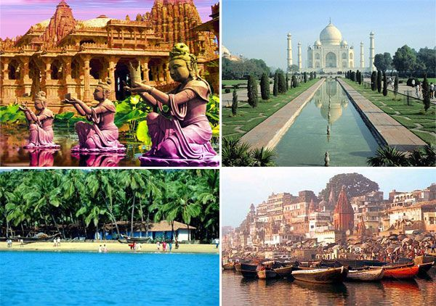
Індія

Slide 2
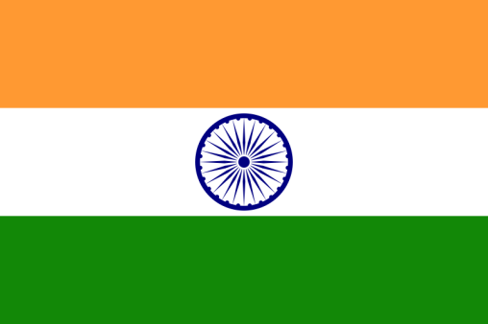
Державні символи
Прапор Індії
Герб Індії

Slide 3
Загальна характеристика
Площа країни: 3 млн. 288 тис. км² (7)
Кількість населення: 1млрд. 10 млн. чоловік
Столиця: місто Делі
Форма правління: республіка
АТУ: федерація
Склад території: 25 штатів, 7 союзних територій (в т.ч. Делі)
Грошова одиниця - рупія
Індія – одна з найдавніших держав світу. В минулому була колонією Великобританії, після Другої Світової війни добилась незалежності.

Slide 4
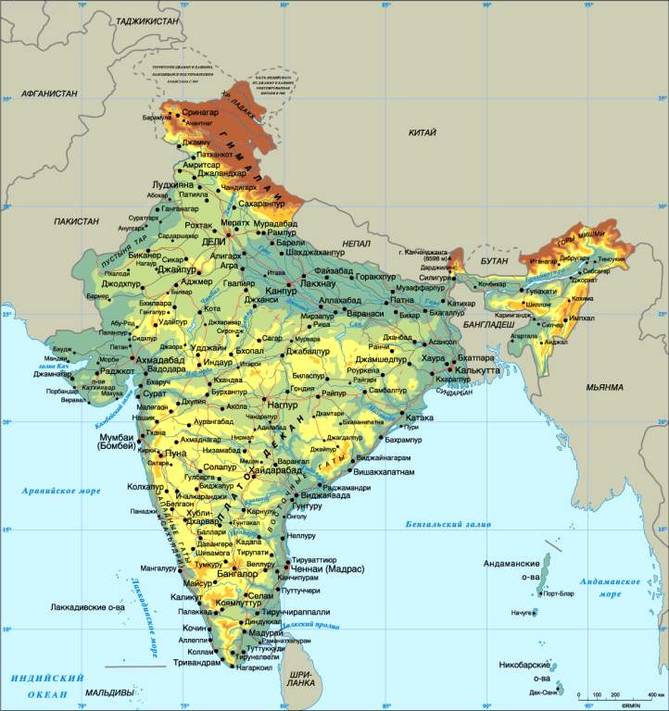
Індія розташована на півострові Індостан, омивається водами Індійського океану, Аравійського моря та Бенгальскої затоки.
Морська дердава.
Суходолом межує з країнами: Пакистан, Китай, Непал, Бутан, Бангладеш, М’янма.
Через протоку має вихід до країни Шрі-Ланка.

Slide 5
Економіко-географічне положення
Держава – півострів у Південній Азії;
Межує з партнерами за Рухом Неприєднання і нейтральною М’янмою;
Ядерна держава, межує з іншими ядерними державами: Китаєм, Пакистаном;
Територіальні претензії Пакистану щодо штату Джамму і Кашмір; сепаратизм у штаті Пенджаб;
Широкий вихід до Індійського океану на перетині морських шляхів між Європою, Африкою, Східною Азією, Австралією;
Великі порти: Калькутта, Мумбай, Ченай.

Slide 6
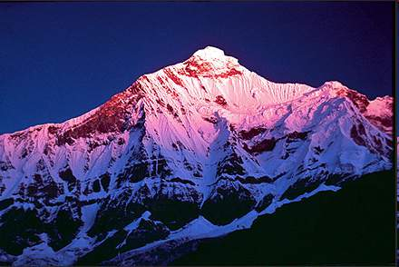
Природні умови та ресурси
Природа Індії мальовнича та різноманітна.
Тут розташовані найвищі гори світу Гімалаї, та Індо-Гангська низовина (20%), та плоскогір’я Декан.
Мінеральні ресурси: паливні – кам’яне вугілля (штати Біхар, Зх. Бенгалія), нафта та газ (пн-сх, пн-зх, на шельфі); рудні – залізна руда (Сх., Цн., Пд.), марганцева руда (Цн., Сх.), хромові руди (Сх., Пд.), Алюмінієві руди (Сх., Зх.), мідні та поліметалеві руди (Пн-зх, Сх.); нерудні – слюда (Сх., Зх.), графіт (Сх.), кам’яна сіль (Пн-зх), алмази (Пн).

Slide 7
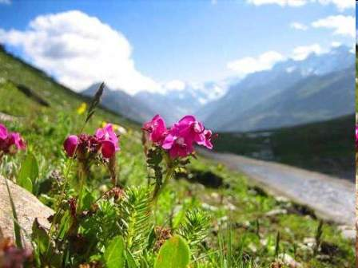
Природні умови та ресурси
Індія розташована в субекваторіальному кліматичному поясі.
Яскраво виражений мусонний тип клімату.
Спостерігається 3 сезони:
Сухий прохолодний - +12˚ …+25˚ (11-2 місяці)
Сухий жаркий - +35˚ …+40˚ (3-5 місяці)
Вологий жаркий - +25˚ …+30˚ (6-10 місяці)
Опади – 2000 мм на рік.
2-3 врожаї на рік
Грунти: аллювіальні (Індо-Гангська низовина), чорні тропічні (плоскогір’я Декан), червоноземи, фералліти (Зх., Гімалаї).
Водні: річки – Інд, Ганг, Брахмапутра (суднославні); на річках Декану та Гімалаїв виробляють електроенергію.
Лісові: 20% площі, катастрофічне скорочення площі лісів.

Slide 8
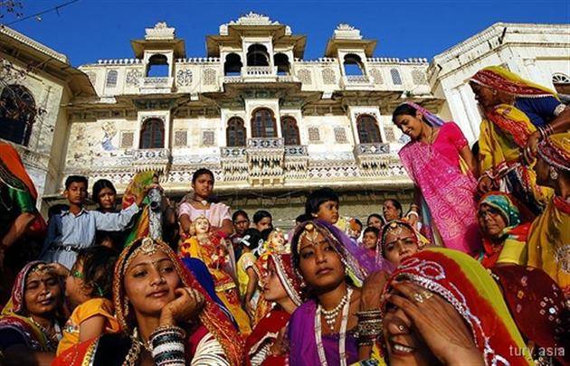
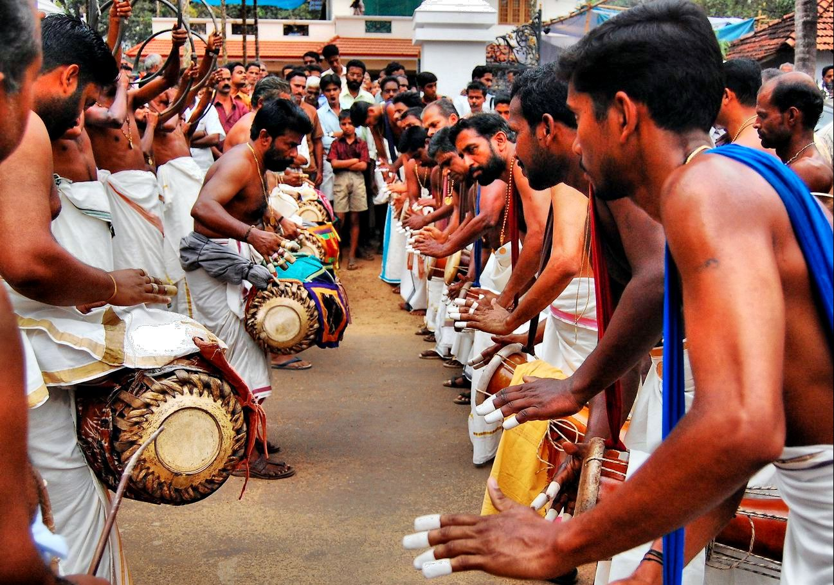
Населення
Індія багатонаціональна держава (≈ 150 націй).
ЇЇ населяють народи, представники яких відрізняються один від одного як зовнішнім виглядом так мовою та звичаями.
Характерний ІІ тип відтворення населення.
Природний приріст ≈ 16 чоловік.
Демографічна політика спрямована на зменшення кількості населення.
≈ 20% безробітніх.
Низький рівень кваліфікації (60% неписемних).
72% - працюючих у с/г, 10% - промисловість.

Slide 9
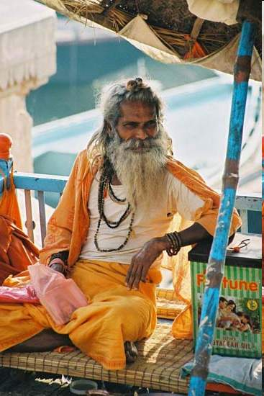
За кількістю населння Індія займає друге місце в світі після Китаю.
Вчені нараховують тут 18 офіційних мов та приблизно 1652 мовних діалектів.
Державною мовою вважається хінді (мова хісдустанців, самої великої індійської нації) та англійський. Широко розповсюджена розмова на двох мовах.
Розміщення населення Індії відрізняється нерівномірністю.
Середня густота – 308 чол. на км²
Максимальна густота – Індо-Гангська низовина – 500 чол. на км²
Мінімальна – Гімалії – 2-4 чол. на км²

Slide 10
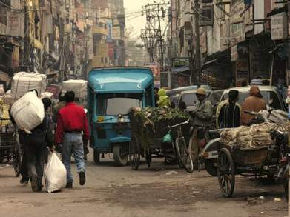
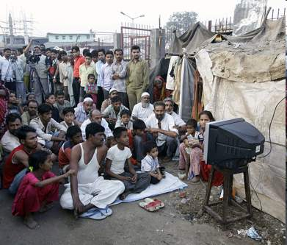
Найбільш густо заселеня родючі низовини, рівнини в долинах та дельтах річок та морських узбережжях.
Рівень урбанізаціх в Індії порівняно невеликий (30 – 40%).
Великі міста Індії: Делі, Калькутта, Бомбей (Мумбай), Ченай (Мадрас).
Найбільша частина населення проживає в селах (їх більше 600 тисяч) великих та багатолюдних.
Майже ¼ населення Індії має достаток нижче офіційного рівня бідності.

Slide 11
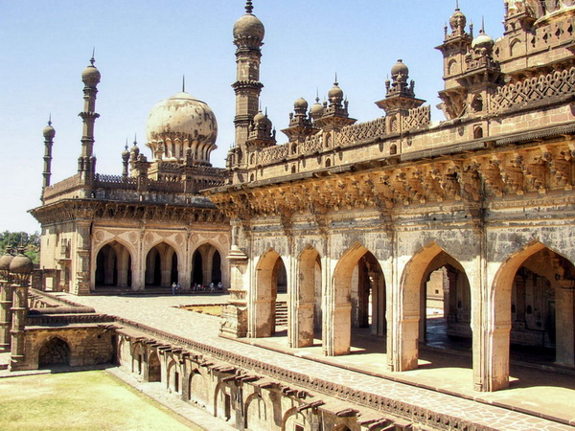
Культура Індії
Індію можна назвати музеєм під відкритим небом: в країні тисячі прекрасних храмів, палаців, мовзолеїв, мечетей, фортів.
Індія – батьківщина шахмат, тут виникла десяткова система рахування, вчення йоги.

Slide 12
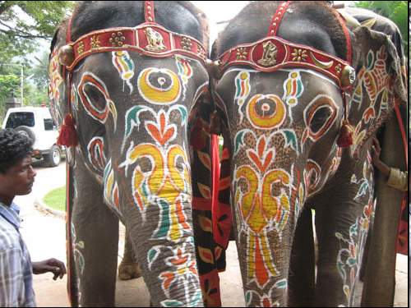
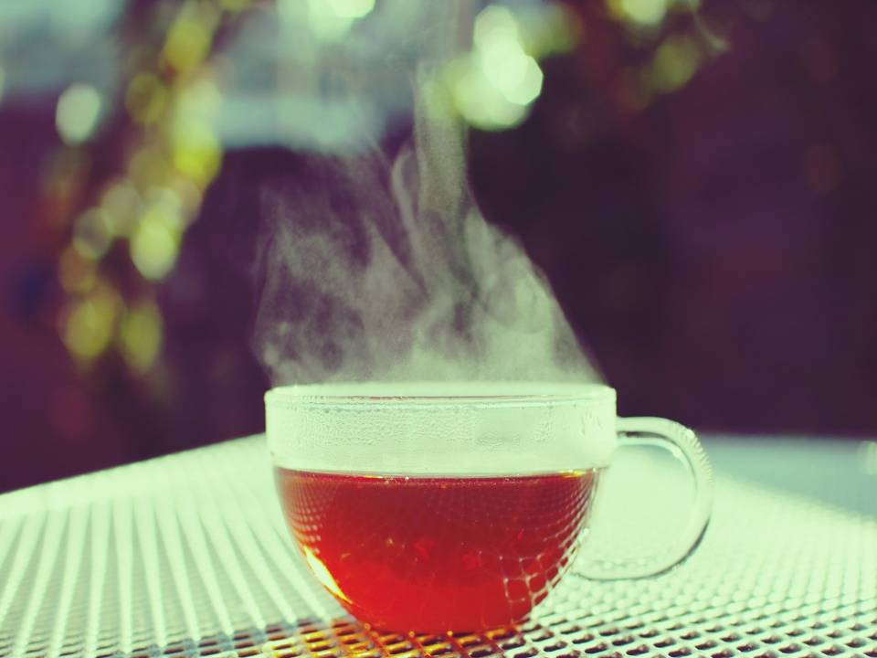
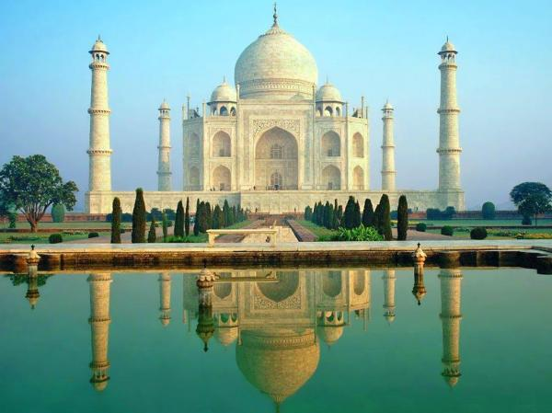

Slide 13
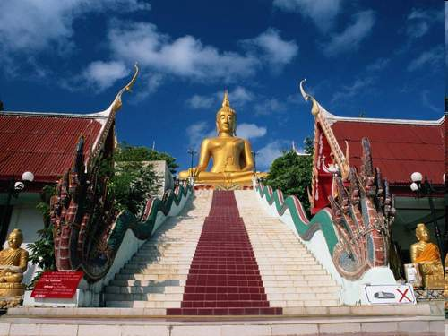
Релігія
80% населення - індуїсти, мусульмани складають саму вагому релігійну меншість - 11%,
2,2% - сікхі, буддисти всього 0,7%, більша частина яких перейшла в буддизм зовсім недавно.
Індія – світська держава, та будь-яка дискримінація за релігіозною ознакою переслідується законом.

Slide 14
Господарство
Індія аграрно-індустріальна країна;
Високі темпи індустріалізації;
Низькі прибутки населення.
Промисловість
За роки незалежності Індія досягла великих успіхів в економічному та соціальному розвитку. Вона успішно проводить індустріалізацію, аграрна реформи, здійснює космічну програму.
В промисловості Індії переважає металомістке виробництво. Розвинена чорна та кольорова металургії.
Індія виробляє станки, тепловози, машини; а також найновішу електронну техніку, обладнання для АЕС та космічних досліджень.

Slide 15
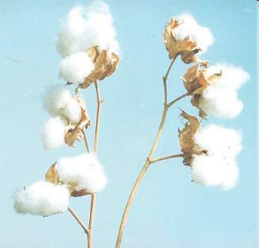
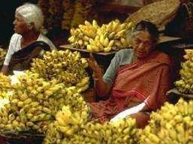
Сільське господасртво
Провідною галузю сільського господарства є рослинництво.
В Індії вирощують:
Зернові клуьтури: рис (ІІ), пшеницю (ІІІ), кукурузу, просо, квасолю, горох.
Технічні культури: бавовник (ІІІ), джут (ІІ), чай (І), цукрова тростина (І), тютюн (ІІІ), арахіс (І), рапс, гірчиця, цукровий буряк, прянощі (чорний перець, гвоздика, кардамон).
Також вирощують кокосову пальму, банани, ананаси, манго, цитрусові, яблука.

Slide 16
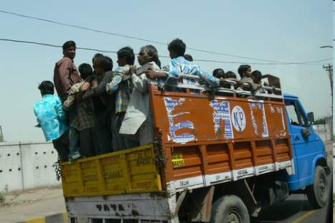
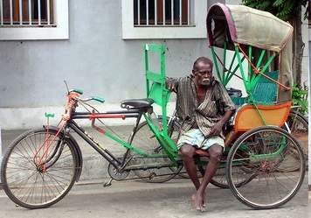
Транспорт
Бомбей, Калькутта, Делі, Ченай- це чотири головних промислових центра Індії, які розповсюджують свій вплив на всю країну. Вони пов’язані між собою важливими транспортними магістралями, які відіграють роль головних «коридорів розвитку».
Внутрішній транспорт: залізничний, морський, автомобільний, трубопроводний, гужовий.
Зовнішній транспорт: морський та повітряний.

Slide 17
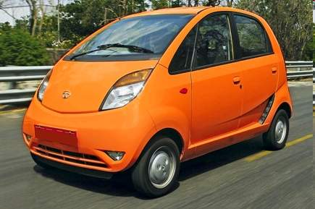
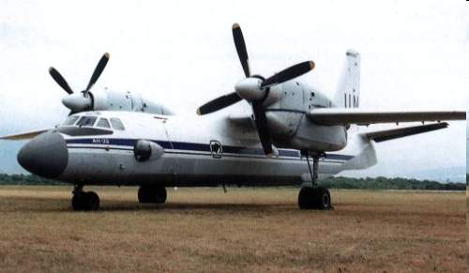
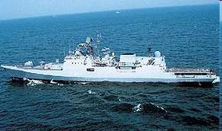
Розвинений авіаційний, автомобільний,
морский та річковий транспорт.
Індійський автомобіль «Tata Nano»
Індійський військовий корабель "Табар"
Ан-32. ВВС Індії

Slide 18
Зовнішня торгівля
Експорт
Імпорт
с/г сировина (чай, джут, тютюн, прянощі);
мінеральна сировина (залізна, марганцева, хромові руди, слюда, коштовне каміння);
тканини, одяг;
машини і обладнання.
нафта і нафтопродукти;
машини і обладнання;
прокат чорних і кольорових металів;
добрива, олія та ін.

Slide 19
Підготувала учениця 10-Б класу Рубіш Каміла

